Slide 1
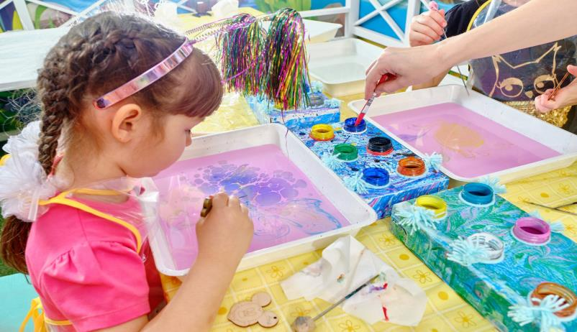
Муниципальное бюджетное образовательное дошкольное учреждение
«Центр развития – детский сад № 16»
Развитие творческих способностей детей с 5-7 лет
на занятиях по программе дополнительного образования
«Сказочная страна Эбру»

Slide 2
Введение
Детский сад – первая ступень общей системы образования, главной целью которой является всестороннее развитие ребёнка. Большое значение для развития дошкольника имеет организация системы дополнительного образования в ДОУ, которое способно обеспечить переход от интересов детей к развитию их способностей. Развитие творческой активности каждого ребёнка представляется главной задачей современного дополнительного образования в ДОУ и качества образования в целом.
Дошкольное детство – очень важный период в жизни детей. Именно в этом возрасте каждый ребёнок представляет собой маленького исследователя, с радостью и удивлением открывающего для себя незнакомый и удивительный окружающий мир. Чем разнообразнее детская деятельность, тем успешнее идёт разностороннее развитие ребёнка, реализуются его потенциальные возможности и первые проявление творчества.
Использование нетрадиционных техник в изобразительной деятельности развивает не только творческие способности дошкольника, но и воображение, моторику, фантазию, уверенность в своих возможностях.
Занятия по программе «Сказочная страна Эбру» направлены на реализацию новых возможностей использования необычных предметов в качестве художественных материалов.

Slide 3
Программа дополнительного образования по изобразительной деятельности в технике Эбру «Сказочная страна Эбру» имеет художественно- эстетическую направленность.
Задачи:
Образовательные:
познакомить с историей и особенностями техники Эбру
обучить владению инструментами и материалами
обучить древневосточным технологиям и приёмам рисования на воде
обучить создавать картины на воде с учётом смешивания красок, ритма, симметрии
Развивающие:
формировать логическое и креативное мышление, умение анализировать изображения в технике Эбру
развивать навыки исследовательской деятельности, технических, творческих способностей детей
развивать системы интеллектуальных, практических умений и навыков по изучению и исполнению изображений в технике Эбру
развивать зрительно – двигательную координацию и мелкую моторику рук, глазомер.
Воспитательные:
сформировать устойчивый интерес к художественному творчеству
воспитывать нравственные, эстетические и личностные качества, трудолюбие, аккуратность, терпение и ответственность
воспитывать интерес к работам восточных мастеров

Slide 4
Цель программы: развивать в каждом ребёнке стремление к художественному самовыражению и творчеству, способствовать тому, чтобы процесс создания и сама работа вызывала чувство радости и удовлетворения.
Актуальность
Рисование является одним из важнейших средств познания мира и развития эстетического восприятия. Все дети любят рисовать, когда это у них хорошо получается. Рисование карандашами, кистью требует высокого уровня владения техникой этого вида искусства, сформированных навыков и умений, приёмов работы. Очень часто отсутствие этих навыков быстро отвращает ребёнка от рисования. Любое нарушение развития ребёнка часто сопровождается нарушением внимания и памяти, недоразвитием мелкой моторики и влияет на формирование изобразительных навыков. Пальцы рук неловки, малоподвижны, движения их не согласованы. Всё это говорит о том, что с детьми целесообразно проводить работу по формированию навыков рисования с помощью новых нетрадиционных техник. Одной из нетрадиционных техник является техника рисования на воде – Эбру.
Эбру – это древнее искусство рисования на воде. Процесс рисования на воде – особый творческий процесс, заставляющий с трепетом наблюдать за происходящим, когда на воде можно получить красивые и разнообразные узоры, при помощи специального оборудования. Приобретая практические умения и навыки в области художественного творчества в технике Эбру, дети получают возможность удовлетворить потребность в созидании, реализовать желание создавать нечто новое своими силами, с лёгкостью создать свой маленький сказочный шедевр.
Новизна
Новизна программы заключается в том, что она предназначена для ознакомления

Slide 5
детей дошкольного возраста с основами уникального древневосточного рисования на воде в технике Эбру, в особой графической технике создания художественного оттиска за один приём, при котором получается единственный, красочный опечаток изображения с поверхности воды, например на бумаге.
Использование техники Эбру в изобразительной деятельности имеет ряд преимуществ. Она даёт ребёнку возможность изменять творческий замысел по ходу создания изображения, исправлять ошибки, а главное – быстро достигать желаемого результата.
Срок реализации программы:
Программа рассчитана на 1 год обучения
режим проведения занятий 1 раз в неделю
полный объём учебных часов – 32 часа
продолжительность учебного часа 20 – 30 мин
возраст обучающихся в группе – 10 человек
Этапы работы:
1 этап – знакомство с инструментами и материалами, подготовка руки, развитие воображения и умения рисовать на воде
2 этап – освоение основных приёмов рисования: салют, волны, ромашки, сердечки и тюльпаны
3 этап – сюжетное рисование по теме и по замыслу
Средства обучения:
Наглядные
Словесные
Игровые приёмы- это дидактические, развивающие подвижные игры
Практические методы – различные упражнения на закрепления навыка с усложнением.

Slide 6
Интеграция областей:
познавательное развитие
речевое развитие
музыкальное
социализация и коммуникация
здоровье сберегающие технологии
Ожидаемые результаты
к концу обучения будут знать:
основные и дополнительные цвета
цветовую гамму красок (тёплые, холодные цвета)
понятие симметрии
контрасты цвета
гармонию цвета
азы композиции
грамотно оценивать свою работу, находить её достоинства и недостатки
строить орнаменты в различных геометрических фигурах.
Уметь:
подбирать цветовую палитру
работать в определённой гамме
использовать разнообразие выразительных средств (линия, пятно, цвет)
доводить работу от эскиза до композиции
Формы контроля и методы оценки
Педагогическое наблюдение:
проявление устойчивости интереса детей к рисованию
умение детей самостоятельно решать образовательную задачу, доводить до конца начатое дело

Slide 7
Формы подведения итогов реализации программы:
эбру – викторины
эбру – конкурсы
участие в выставках различного уровня
квесты
Диагностика:
анкетирование детей
анкетирование родителей
Результативность работы:
создание условий для изобразительной деятельности детей
создание условий для сотрудничества с родителями, законными представителями
создание методического банка «Палитра детского успеха»
самообразование, повышение профессионального мастерства

Slide 8
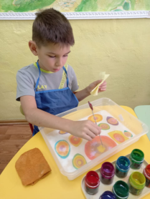
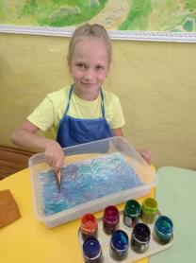
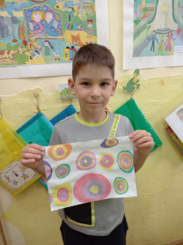
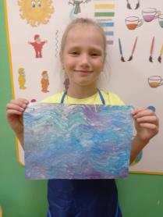
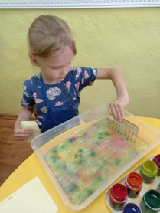
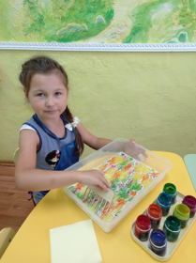
Ценность искусства Эбру определяется
не только результатом, но и самим процессом.
1 этап работы

Slide 9
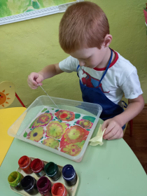
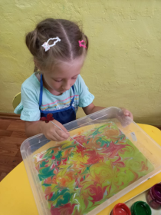
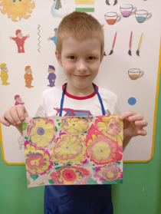
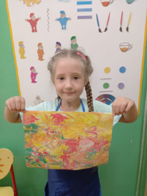
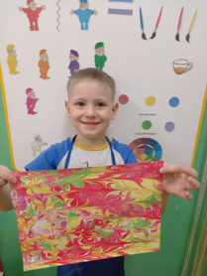
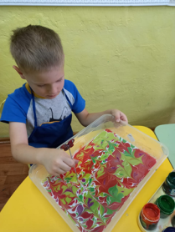
2 этап работы

Slide 10
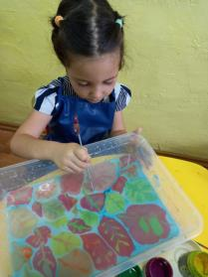
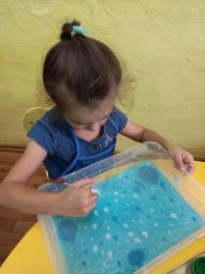
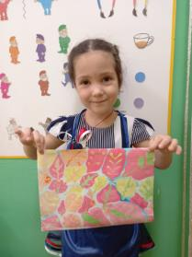
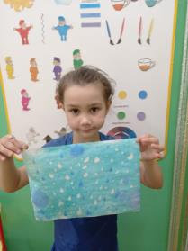
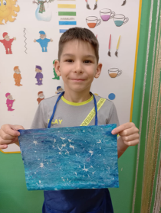
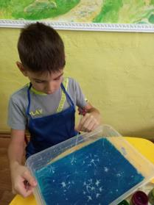
3 этап работы

Slide 11
Спасибо за внимание!

